Slide 1
Centraal Klanttevredenheidsonderzoek
Ard Korevaar, belangenbehartiger

Slide 2
Een haat / liefde verhouding

Slide 4
Hoe kunnen slachtoffers betrouwbare prestatie data vinden?
65.000 nieuwe meldingen bij verzekeraars per jaar

Slide 5
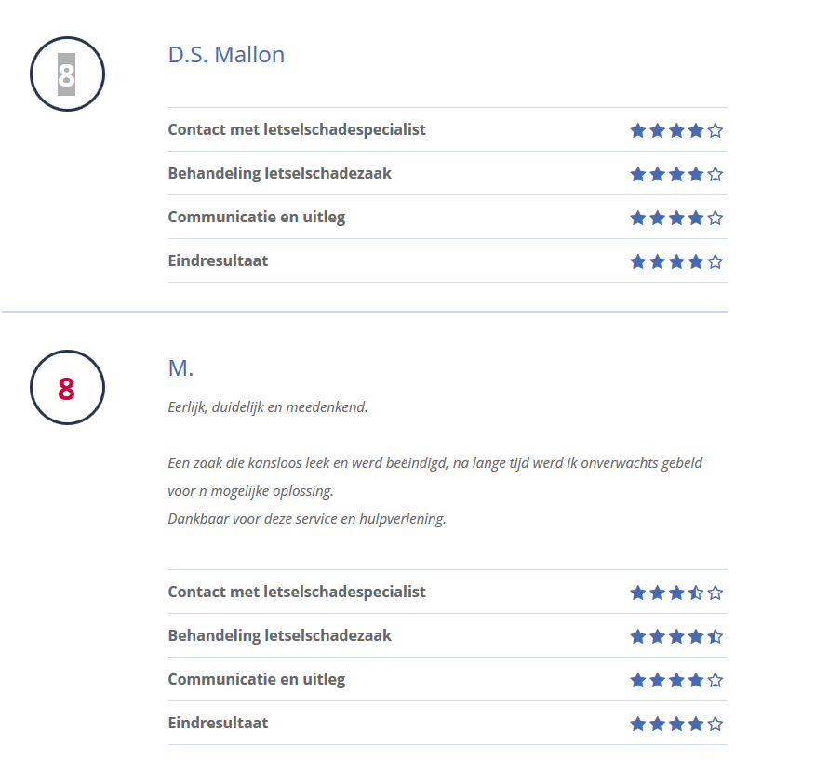

Slide 6
Hoe kunnen slachtoffers betrouwbare prestatie data vinden?
2017: opdracht werkgroep
“Ontwikkel een betrouwbaar klanttevredenheidspatform”
State of the art
Gebruikersvriendelijk
Betaalbaar

Slide 7
Ed Bijman ( ervaringsdeskundige) Bart Hoogendoorn ( specialist ANWB) Rachel Dielen (verzekeraars) Marieke van Werkhoven e.a. ( DLR) Ard Korevaar ( belangenbehartiger)
Werkgroep bestond uit

Slide 8
Ervaren bij “gevoelige” projecten
Kinderopvang
Woningcorporaties
Zorg & welzijn (sociale domein)
Gemeentes etc

Slide 9
Hoe kunnen slachtoffers betrouwbare prestatie data vinden?
Vraagstelling
Tot standkoming
Draagvlak
Doen waar je goed in bent
Belangrijke stem van het slachtoffer
Uitnodigend
To the point, niet te lang
Gericht op de dienstverlening

Slide 10
Hoe kunnen slachtoffers betrouwbare prestatie data vinden?
6 basisvragen na afloop traject
In de lijn met de GBL
Tevredenheid over traject en rol belangenbehartiger
Lengte letselschadetraject
Rol andere partijen zoals verzekeraar, medisch adviseur
t/m 6: presteren BBH met ruimte voor tips om te verbeteren

Slide 12
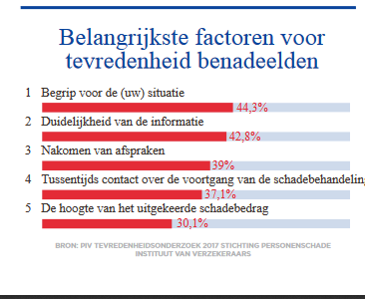
Hoe kunnen slachtoffers betrouwbare prestatie data vinden?

Slide 13
Ervaringen tot nu
14 belangenbehartigers werken met platform
Reacties zijn zeer positief
Respons van slachtoffers 47,5%
Gemiddelde waardering belangenbehartiger 8.7

Slide 14
KTO Dashboard

Slide 15
KTO Dashboard

Slide 16
Hoe kunnen slachtoffers betrouwbare prestatie data vinden?
Het platform is gereed en nu?
Unanieme vraagstelling aan belangenbehartigers
Periodiek evalueren om te verbeteren
Data delen met verzekeraars en vice versa?
Stap voor stap verder
Geef het slachtoffer een betrouwbaar platform en wees transparant

Slide 17
Hoe kunnen slachtoffers betrouwbare prestatie data vinden?
Meer weten?
Webinar via https://vimeo.com/360239190

